Slide 1
PROJET MASTER 1 — DÉVELOPPEMENT WEB & BASE DE DONNÉES NoSQL
Plateforme de Gestion de Formations
Une application Flask / MongoDB — étudiants, formateurs, formations, inscriptions
Développeur 1 : Adodoh Abraham
Développeur 2 : [Nom Prénom]
Développeur 3 : [Nom Prénom]
Juillet 2026

Slide 2
PLAN DE LA PRÉSENTATION
Sommaire
1. Contexte et objectifs
2. Besoins fonctionnels et non fonctionnels
3. Acteurs
4. Diagramme de cas d'utilisation
5. Stack technique
6. Les 5 collections MongoDB
7. Références vs documents imbriqués
8. Fonctions et méthodes principales
9. Pipelines d'agrégation
10. Aperçu réel de la base de données
11. Sécurité
12. Aperçu de l'application
13. Répartition du travail
14. Conclusion et perspectives
1

Slide 3
INTRODUCTION
Contexte et objectifs
• Une école veut centraliser la gestion de ses étudiants, formateurs, formations et inscriptions
• Remplacement des outils manuels (tableurs, emails) par une application web unique
• Trois profils d'accès : administrateur, formateur, étudiant
Contrainte imposée
• Base de données NoSQL obligatoire : MongoDB
• Accès aux données via PyMongo, sans ORM — manipulation directe des documents et pipelines d'agrégation
2

Slide 4
CAHIER DES CHARGES
Besoins fonctionnels et non fonctionnels
Fonctionnels
Non fonctionnels
• Authentification sécurisée, par rôle
• Gestion des étudiants, formateurs, formations (CRUD)
• Inscriptions et annulations
• Notation par le formateur (0 à 20)
• Tableau de bord et statistiques
• Sécurité : mots de passe hachés, CSRF, protection par rôle
• Ergonomie : interface responsive, messages clairs
• Performance : recherches indexées
• Maintenabilité : architecture en blueprints (modèles / routes / gabarits)
3

Slide 5
PÉRIMÈTRE FONCTIONNEL
Trois profils d'utilisateurs
Acteur | Rôle principal
Administrateur | Gère étudiants, formateurs, formations, inscriptions et comptes ; consulte les statistiques
Formateur | Consulte ses formations, voit les étudiants inscrits, attribue les notes (0 à 20)
Étudiant | Recherche des formations, s'inscrit / se désinscrit, consulte ses notes et sa moyenne
4

Slide 6
PÉRIMÈTRE FONCTIONNEL
Diagramme de cas d'utilisation
Authentification
Gestion étudiants
Administrateur
Gestion formateurs
Gestion formations
Inscriptions & notation
Tableau de bord
Formateur
Étudiant
22 cas d'utilisation détaillés : voir docs/cas_utilisation.md (diagramme Mermaid + tableau de synthèse)
5

Slide 7
CHOIX TECHNOLOGIQUES
Stack technique
Composant | Choix
Langage | Python 3
Framework web | Flask 3 (Jinja2)
Base de données | MongoDB, via PyMongo (sans ORM)
Authentification | Flask-Login
Formulaires / sécurité | Flask-WTF (validation + CSRF)
Interface | Bootstrap 5, Chart.js
6

Slide 8
BASE DE DONNÉES
Les 5 collections MongoDB
Collection | Rôle | Champs clés
utilisateurs | Comptes de connexion | email, password_hash, role, ref_id
etudiants | Profils étudiants | nom, prenom, email, niveau, statut
formateurs | Profils formateurs | nom, prenom, email, specialite, statut
formations | Catalogue des formations | titre, categorie, prix, duree, capacite_max, formateur_id
inscriptions | Liaison étudiant ↔ formation | etudiant_id, formation_id, statut, note
inscriptions = table de liaison many-to-many entre etudiants et formations, avec statut et note
7

Slide 9
BASE DE DONNÉES
Références plutôt que documents imbriqués
• Relation many-to-many : un étudiant suit plusieurs formations, une formation a plusieurs étudiants
• Écritures fréquentes et indépendantes : inscription, annulation, notation
• Requêtes transversales pour les statistiques (top formations, top étudiants) sur toute la collection
• Unicité et capacité maximale garanties par des index dédiés sur une collection séparée
Nuance : les vues composites (formation + formateur, inscription + étudiant) sont reconstituées à la lecture via des pipelines $lookup / $unwind, sans dupliquer les données en base.
8

Slide 10
BASE DE DONNÉES
Fonctions et méthodes principales (couche modèle)
Une classe par collection dans app/models/, avec son propre CRUD
Classe | Méthodes clés | Rôle
Student | create, find_all, update, delete | CRUD simple (email unique)
Course | create, find_all, prix_moyen | CRUD + statistique
Enrollment | create, set_note, top_formations | Règles de gestion + agrégations
Les règles de gestion (unicité, capacité, plage de note) sont centralisées ici, pas dans les routes : même appelée depuis un script, la règle s'applique.
9

Slide 11
BASE DE DONNÉES
Pipelines d'agrégation
Les statistiques sont calculées par MongoDB, pas en Python
# Enrollment.top_formations()
[{"$match": {"statut": "active"}},
{"$group": {"_id": "$formation_id",
"nb_inscrits": {"$sum": 1}}},
{"$sort": {"nb_inscrits": -1}},
{"$limit": 5},
{"$lookup": {...}}]
Étape par étape
• $match : ne garder que les inscriptions actives
• $group : compter les inscrits par formation
• $sort + $limit : garder le top 5
• $lookup : récupérer le titre de la formation
top_etudiants suit la même logique, avec une moyenne ($avg) à la place d'un comptage.
10

Slide 12
BASE DE DONNÉES
Aperçu réel de la base de données
$ mongosh ecole_formation
test> db.getCollectionNames()
[ 'utilisateurs', 'etudiants', 'formateurs',
'formations', 'inscriptions' ]
test> db.etudiants.countDocuments() 100
test> db.formateurs.countDocuments() 20
test> db.formations.countDocuments() 30
test> db.inscriptions.countDocuments() 200
Index et performances
• Email unique (login rapide)
• Inscription active unique par étudiant/formation
• COLLSCAN → IXSCAN après index
11

Slide 13
APPLICATION
Sécurité
• Mots de passe hachés (PBKDF2-SHA256, Werkzeug), jamais stockés en clair
• Protection CSRF sur tous les formulaires (Flask-WTF)
• Requêtes PyMongo paramétrées : pas d'injection NoSQL possible
• Auto-échappement Jinja2 : protection XSS systématique
• Autorisations par rôle (@roles_required) + vérification de propriété (formateur / étudiant)
12

Slide 14
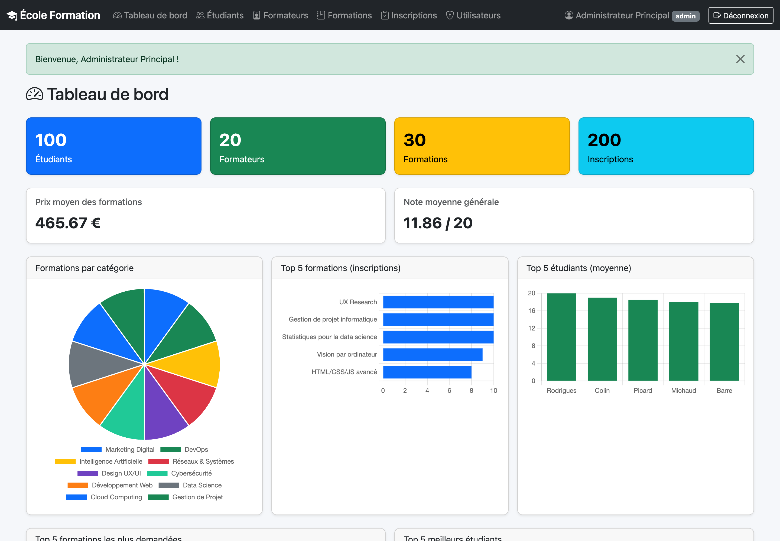
DÉMONSTRATION
Aperçu de l'application
Tableau de bord administrateur — statistiques calculées par agrégation MongoDB
13

Slide 15
ORGANISATION
Répartition du travail — 3 développeurs
Développeur 1 | Base de données & backend : modélisation MongoDB, app/models/, peuplement (Faker), index, agrégations et performances
Développeur 2 | Architecture applicative : app/routes/, app/forms/, authentification, rôles, règles de gestion, sécurité
Développeur 3 | Interface & statistiques : gabarits Jinja2/Bootstrap, tableau de bord et graphiques, tests fonctionnels, documentation
14

Slide 16
CONCLUSION
Conclusion et perspectives
• Application complète : authentification par rôles, CRUD, inscriptions, notation, tableau de bord
• Règles de gestion appliquées à la fois au niveau base (index) et applicatif (fonctions modèles)
• Modélisation MongoDB justifiée : références + jointures à la lecture ($lookup)
Perspectives
• API REST + frontend découplé, export PDF/CSV, conteneurisation Docker, tests automatisés
Merci de votre attention
15

